Slide 1
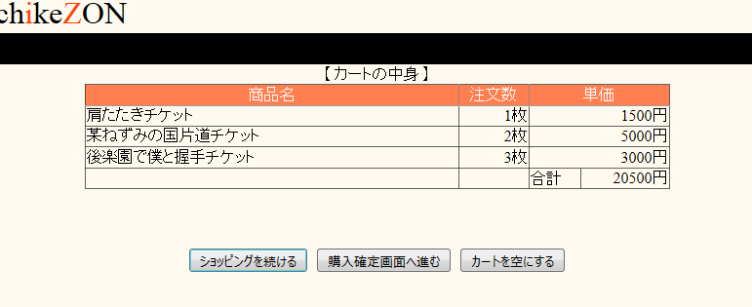
案件番号-0008 カートを空にするボタンしかない件
カート内の商品を消す場合、全て削除するしかなく１つずつ削除ができない。そのため赤罫線内に商品削除ボタンを作り、一つ一つ消せるようにする。

